Slide 1
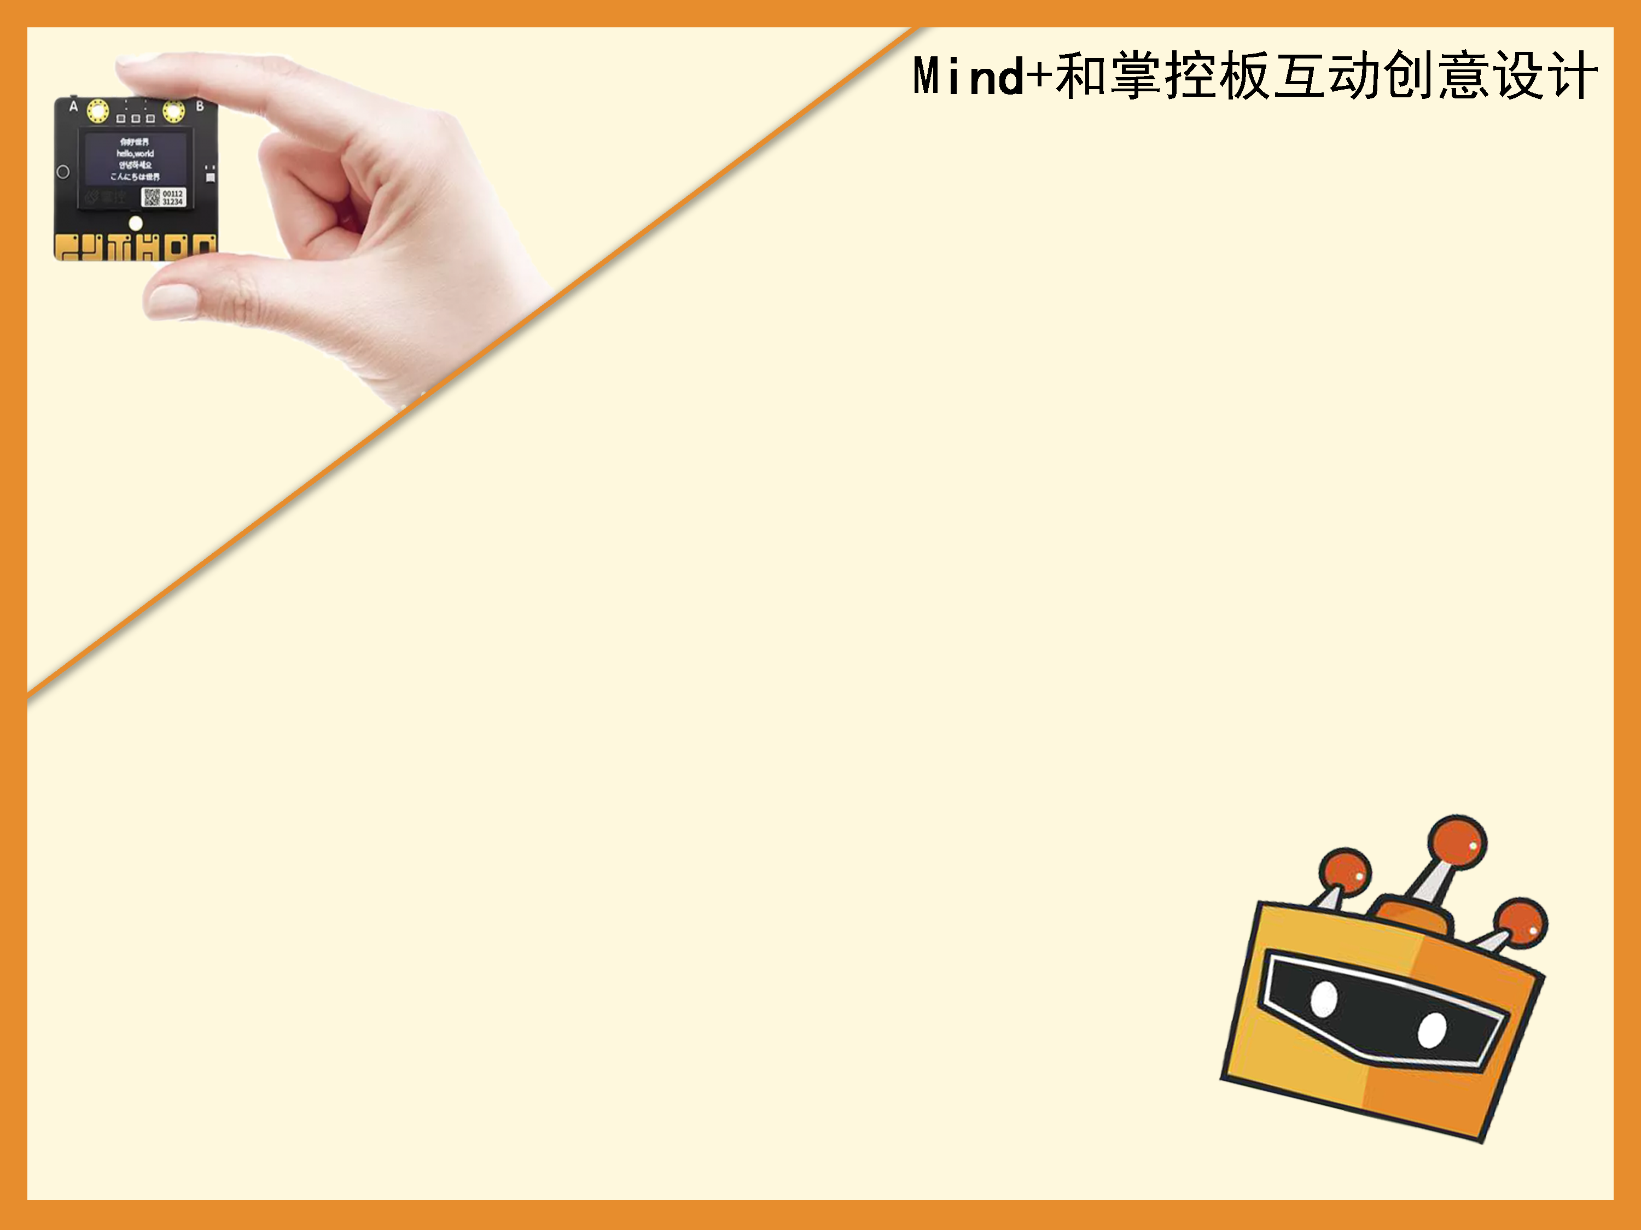
第三单元 趣味互动
第10课 悟空吃蟠桃

Slide 2
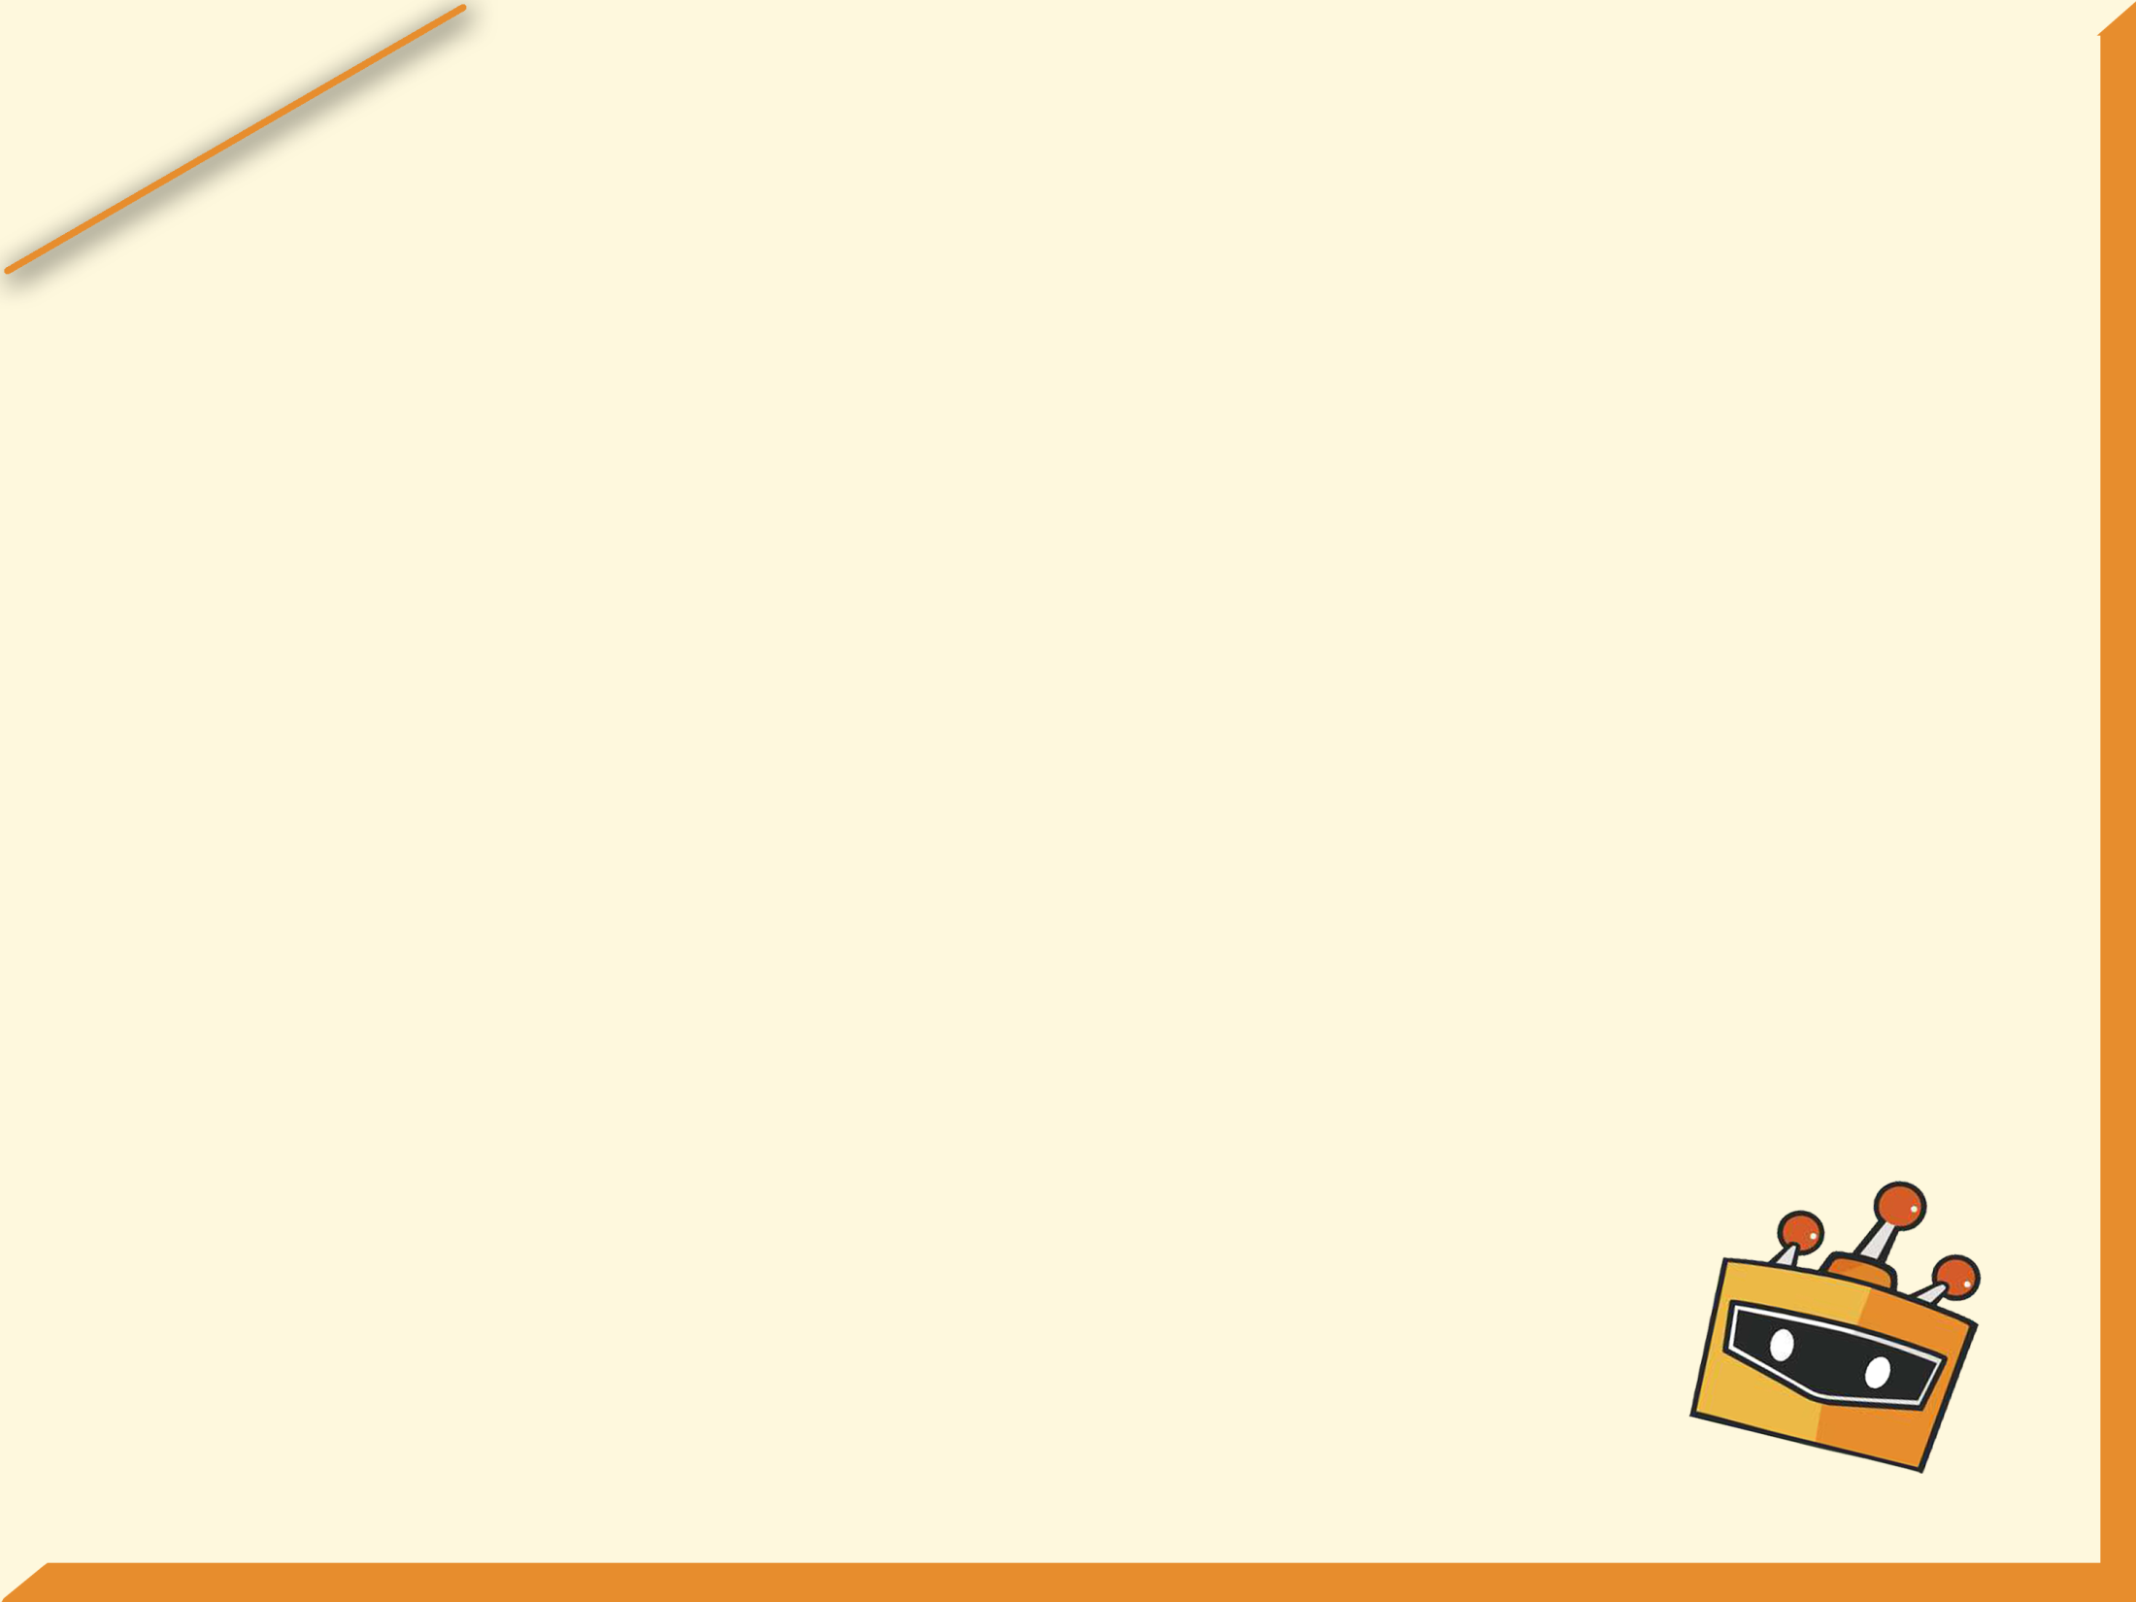
【情景描述】
一天，悟空来到了蟠桃园看着桃树上这些诱人的桃子，心里直发痒，于是跳到了蟠桃树上摇晃了一阵之后，自己在树底下左（掌控板往左倾斜）右（掌控板往右倾斜）奔走，吃掉从树上掉落下来的蟠桃，直到肚子吃的圆滚滚的，还是停不下来……

Slide 3
任务描述
用掌控板摆动来控制悟空左右运动，并且吃从树上不断掉落下来的蟠桃。

Slide 4
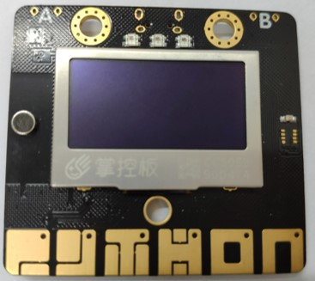
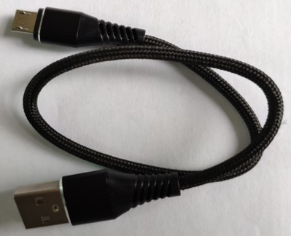
器材准备：
＋
掌控板
USB数据线

Slide 5

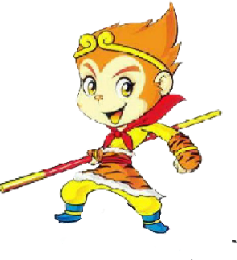

【角色分析】
悟空
背景
蟠桃

Slide 6
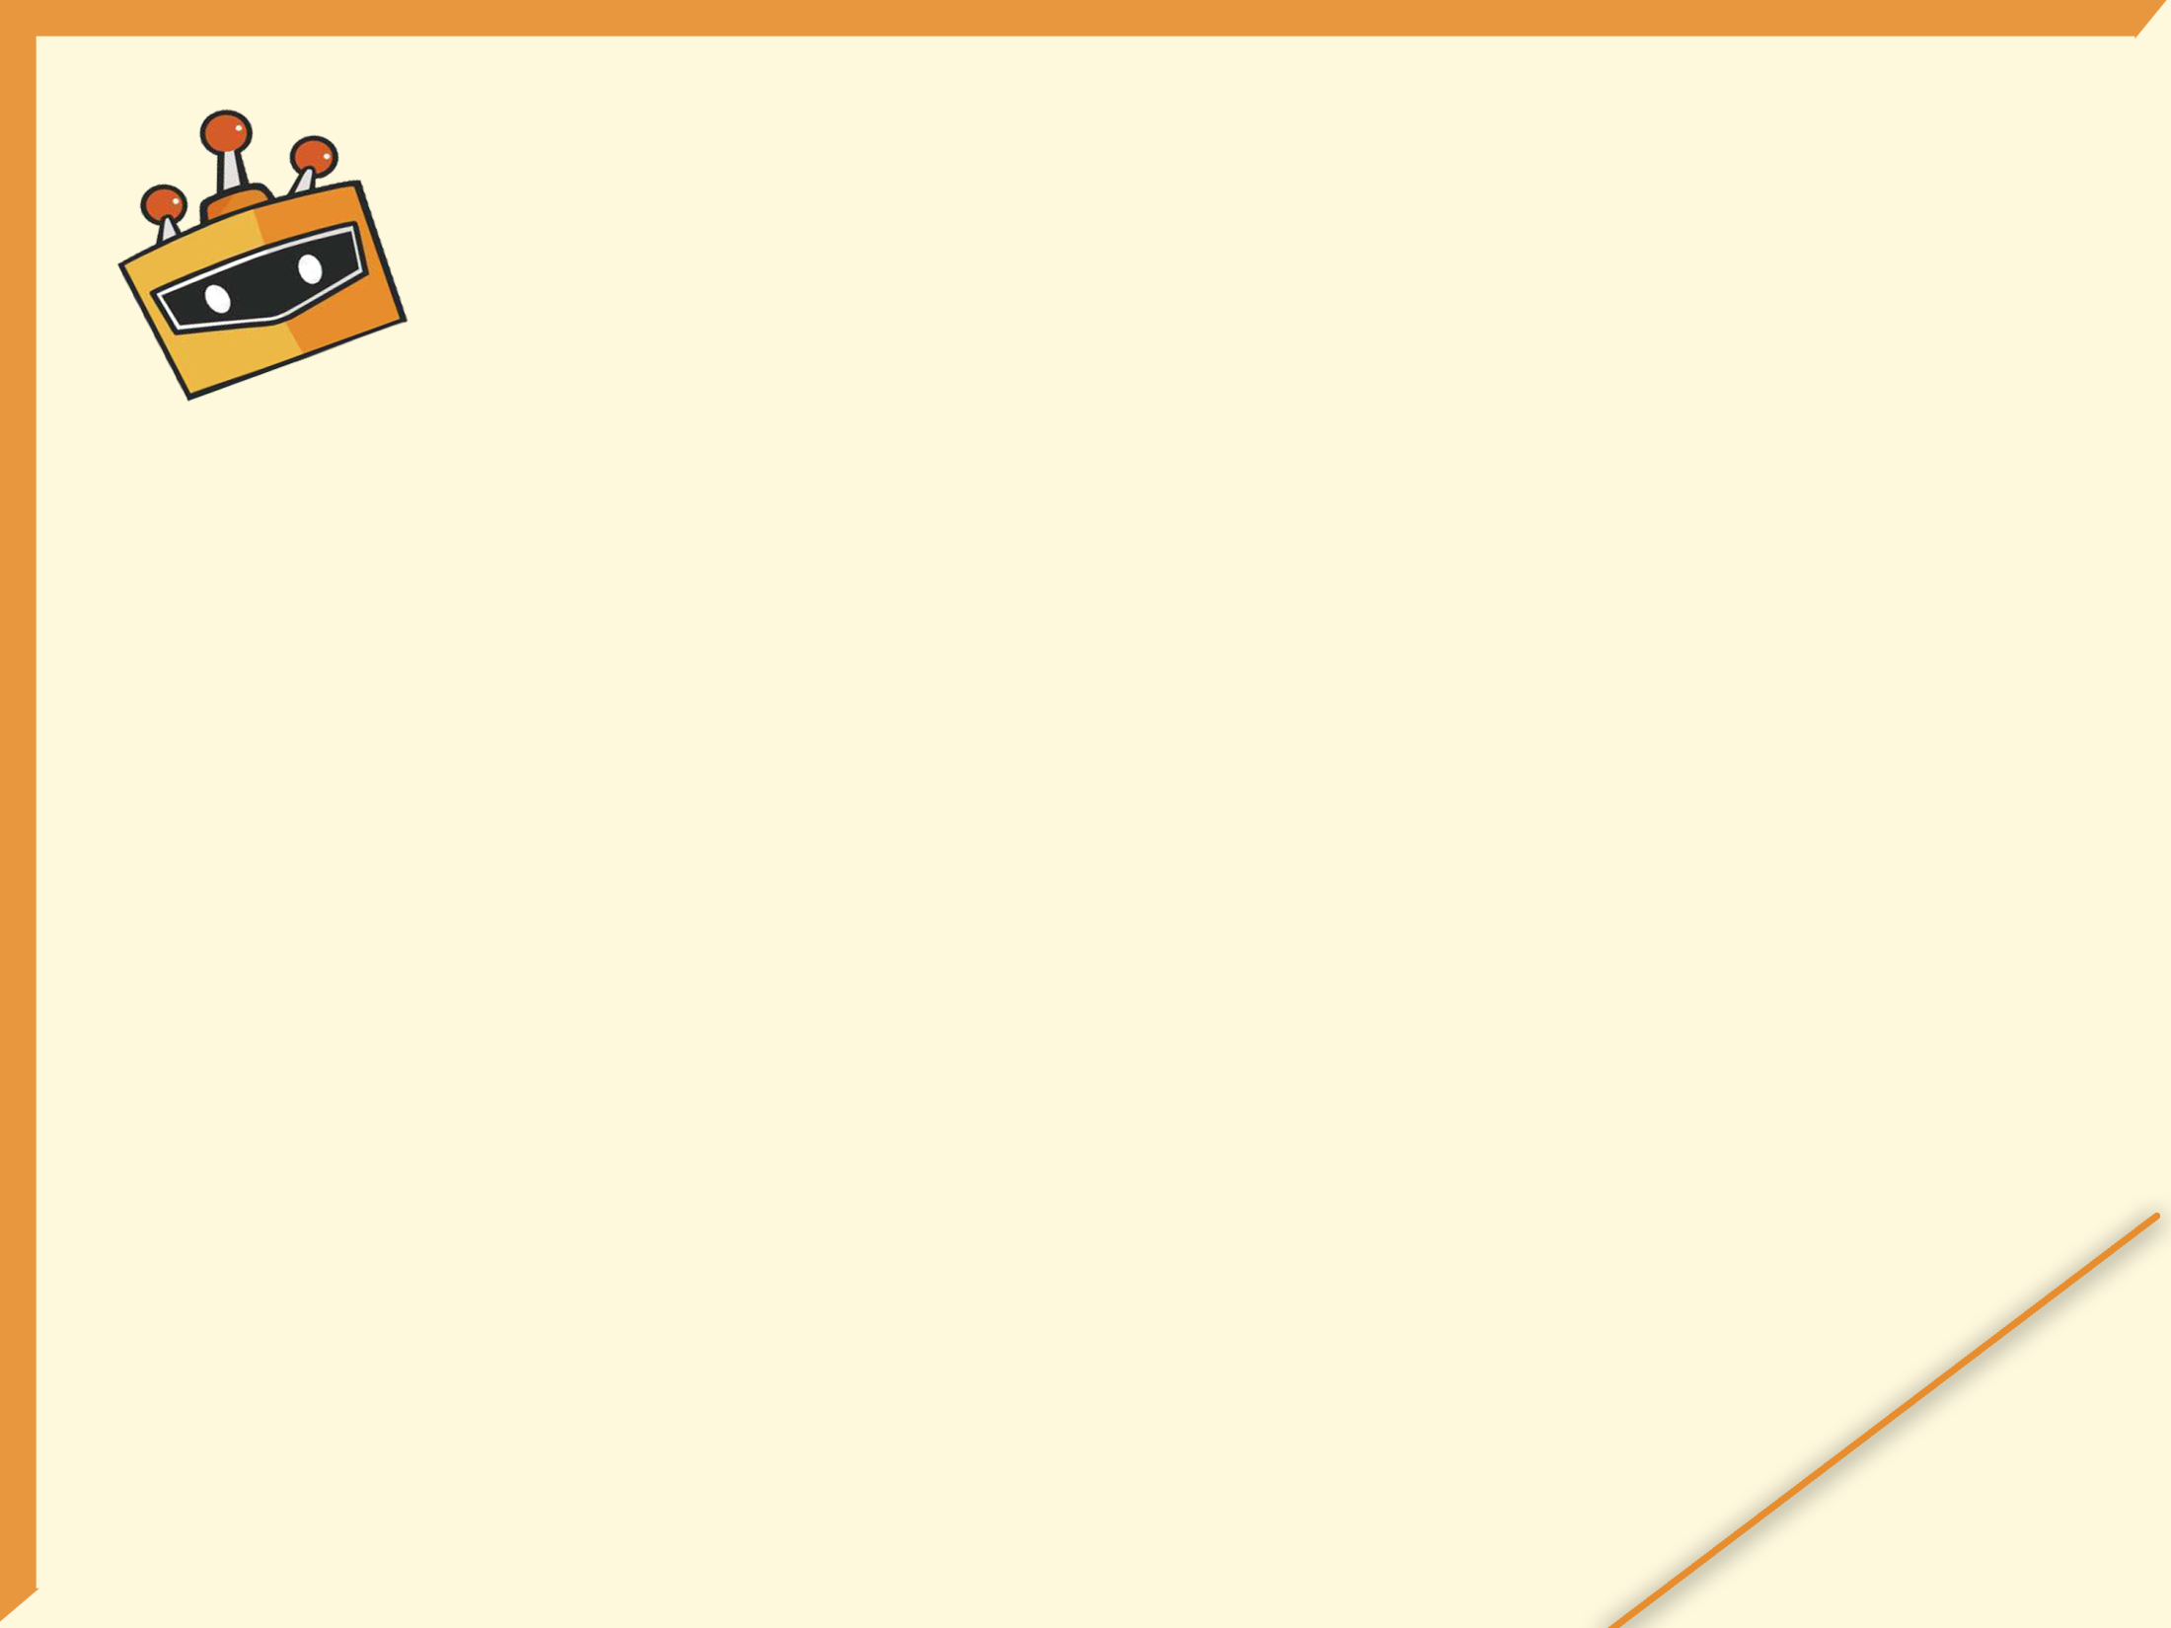
【任务一】
上传“背景”图片和“角色”。
温馨提示：利用上传方式添加。

Slide 7
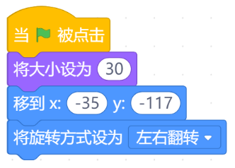
【任务二】
设定“悟空”对象的位置大小，
并将“翻转方式”设定为“左右翻转”。
参考程序：

Slide 8
【任务三】
悟空根据掌控板的左右摆动随之
左右移动。

Slide 9
功能分析：
加速度Y轴的值 | Y值 >0.4 | Y值 <-0.4
悟空角色的状态 | 如果 坐标 > -200 ，面向90方向，左移。 | 如果 坐标 < 200，面向-90方向，右移。

Slide 10
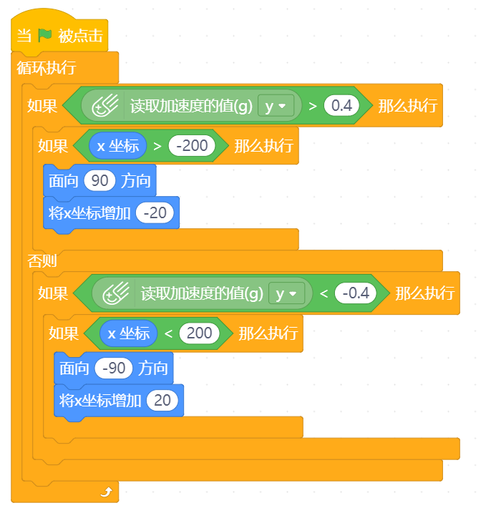
参考程序：

Slide 11
【任务四】
蟠桃自我克隆并自由下落。

Slide 12
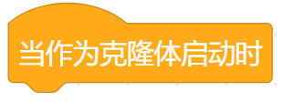

克隆：
1.概念：在程序运行期间，需要同一角色的多个实例，
可以使用“克隆”指令。
2.“克隆”指令与“复制”指令的区别：
“克隆”：在程序运行时执行，可以动态生成。
“复制”：编辑状态进行编辑。
3.被“克隆”出来的实例需要执行代码时，通常在
角色的“ ”事件来触发。
4. 当克隆体运行结束时，可以使用指令“ ”
将自身删除。

Slide 13

功能分析：
在舞台中某一特定高度随机位置出现蟠桃，方向朝下。在降落的过程中，如果碰到悟空或者舞台边缘，蟠桃不见，随之出现下一个蟠桃。
温馨提示：
随机位置模块

Slide 14
逻辑运算符“或”：
逻辑或，释义是相当于生活中说的“或者”。两个操作数有一个是True，结果就是True。
表达式1 | True（1） | True（1） | False（0） | False（0）
表达式2 | False（0） | True（1） | True（1） | False（0）
结果 | False（1） | True（1） | False（1） | False（0）

Slide 15
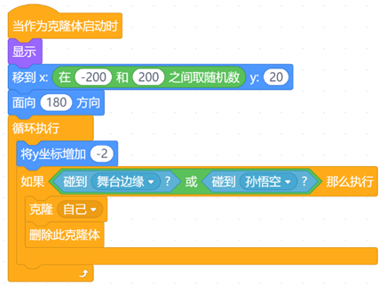
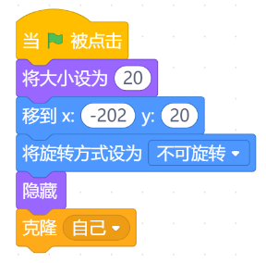
参考程序：

Slide 16
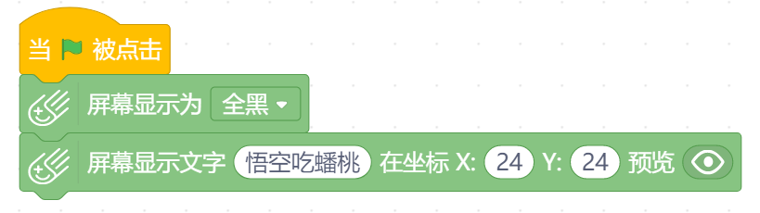
优化设计：
在掌控板上显示字幕。

Slide 17
【拓展】
利用加速度传感设计一些互动
游戏（如迷宫、太空大战等）。

Slide 18


